Slide 2
ARBOLES BINARIOS
ESTRUCTURAS DE DATOS
FACULTAD DE INGENIERIA DE SISTEMAS
UNIVERSIDAD SANTO TOMAS – SECCIONAL TUNJA

Slide 3
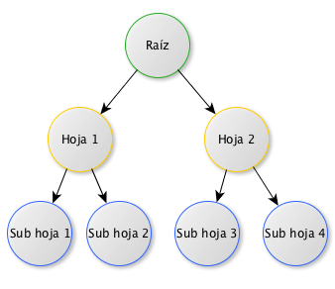
ARBOLES
¿Qué es un árbol?
Un árbol es un conjunto finito de elementos, llamados nodos y de un conjunto finito de líneas dirigidas, llamadas ramas, que conectan los nodos
Podemos ver en la imagen como “Raíz” es padre de “Hoja 1” y “Hoja 2” y estas a su vez también son la raíz de las “Sub hojas” y se vuelve un proceso recursivo hasta n cantidad de hojas.

Slide 4
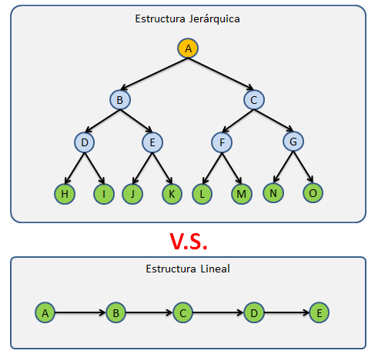
ARBOLES

Slide 5
ARBOLES
Nivel: Corresponde a cada generación dentro del árbol. Por ejemplo, cuando a un nodo hoja se le agrega un hijo, el nodo hoja pasa a ser un nodo rama pero además el árbol crece una generación por lo que el Árbol tendrá un nivel más.
Un árbol vacío tiene 0 niveles
El nivel de la Raíz es 1
El nivel de cada nodo se calcula contando cuántos nodos existen sobre él, hasta llegar a la raíz + 1, y de forma inversa también se podría, contar cuantos nodos existen desde la raíz hasta el nodo buscado + 1.

Slide 6
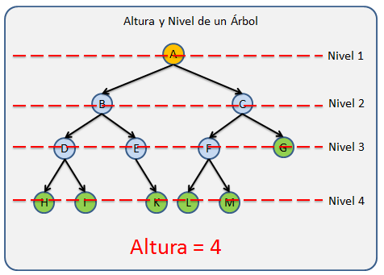
ARBOLES
Altura: Corresponde al número máximo de niveles de un Árbol.

Slide 7
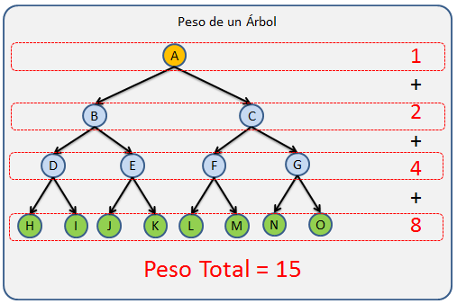
ARBOLES
Peso: Corresponde al número de nodos que tiene un Árbol. Este factor es importante por que proporciona una idea del tamaño del árbol y el tamaño en memoria que nos puede ocupar en tiempo de ejecución (Complejidad Espacial en análisis de algoritmos.)

Slide 8
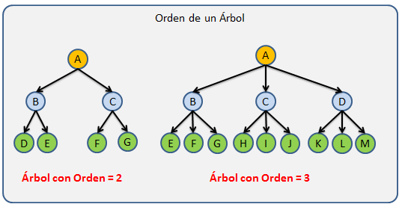
ARBOLES
Orden: El Orden de un árbol es el número máximo de hijos que puede tener un Nodo.
Un árbol de orden 1 sería una estructura secuencial

Slide 9
ARBOLES
Raíz: Primer nodo de un árbol, generalmente dibujado en la parte superior
Arco o rama: Las flechas que conectan un nodo con otro
Padre: Nodo que tiene nodos sucesores
Hijo: Nodo que es sucesor de otro nodo
Descendientes: Los hijos de un nodo y los hijos de estos hijos
Ascendientes: El padre de un nodo y los padres de estos padres
Hermanos: Dos o más nodos con el mismo padre
Hoja: Nodo sin hijos
Nodo interno: Nodo que no es ni raíz, ni hoja.

Slide 10
ARBOLES
Grado de un nodo: es el número de nodos hijos que tiene dicho nodo (solo se tiene en cuenta los nodos interiores). Los otros nodos no tienen grado porque no tienen descendientes.
Grado de un árbol: Es el máximo de los grados de todos los nodos de un árbol.
Longitud de camino del nodo x: Al número de arcos que deben ser recorridos para llegar a un nodo x, partiendo de la raíz.

Slide 11
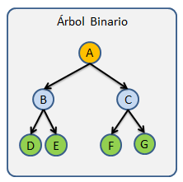
ARBOLES BINARIOS
Esta estructura se caracteriza por que cada nodo solo puede tener máximo 2 hijos, dicho de otra manera es un Árbol n-ario de Grado 2.

Slide 12
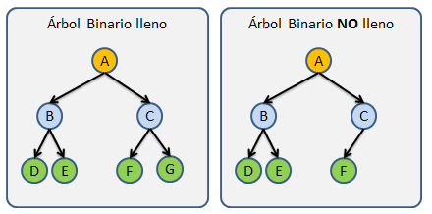
ARBOLES
Árbol binario lleno: Es aquel que en el que todos los nodos tiene cero o 2 hijos con excepción de la Raíz.

Slide 13
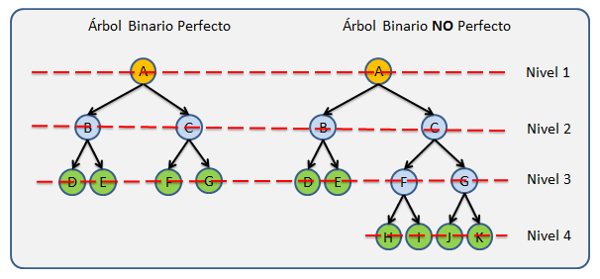
ARBOLES
Árbol binario perfecto: Es un Árbol lleno en donde todos las Hojas están en el mismo Nivel.
El árbol de la izquierda tiene todas sus hojas al mismo nivel y esta lleno, lo que lo convierte en un árbol binario perfecto. El del lado derecho aunque está lleno no tiene todas las hojas al mismo nivel lo que hace que no sea un árbol binario perfecto pero si lleno

Slide 14
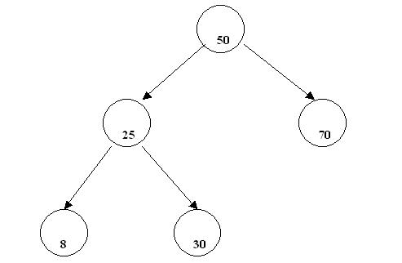
ARBOLES
Árbol binario ordenado: Si para cada nodo del árbol, los nodos ubicados a la izquierda son inferiores al que consideramos raíz para ese momento y los nodos ubicados a la derecha son mayores que la raíz.

Slide 15

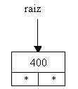
INSERCIÓN DE NODOS
Para mantener un árbol binario ordenado es necesario hacer la inserción ordenadamente.
El árbol se inicializa vacío, es decir raíz apunta a null:
Al insertar un primer nodo, raíz queda apuntando a ese nodo, en este ejemplo un entero de 400:

Slide 16
INSERCIÓN DE NODOS
Creamos un nodo y disponemos los punteros izq y der a null, guardamos la información que llega al método en el nodo.
Si el árbol está vacío, apuntamos raíz al nodo creado.
En caso de no estar vacío, dentro de una estructura repetitiva vamos comparando info con la información del nodo,
Si info es mayor a la del nodo descendemos por el subárbol derecho
En caso contrario descendemos por el subárbol izquierdo.
Cuando se encuentra un subárbol vacío se inserta el nodo en dicho subárbol.
Para esto llevamos un puntero anterior dentro del while.

Slide 17
BÚSQUEDAS NO INFORMADAS
Se recorre todo el árbol sin tener certeza de dónde pueda estar el dato deseado.
Este tipo de búsquedas también se conocen como búsquedas a ciegas.
Los métodos de búsqueda en profundad y Búsqueda en amplitud pertenecen a las búsquedas no informadas.

Slide 18
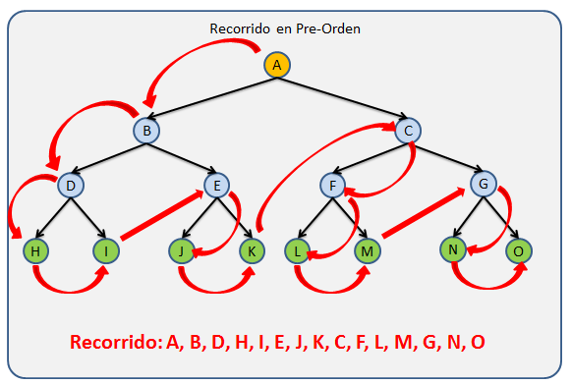
BÚSQUEDAS NO INFORMADAS
Recorrido Pre-orden: El recorrido inicia en la Raíz y luego se recorre en pre-orden cada unos de los sub-árboles de izquierda a derecha.
La raíz se lee antes que los recorridos de los subárboles izquierdo y derecho

Slide 19
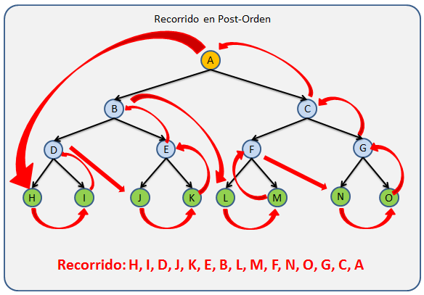
BÚSQUEDAS NO INFORMADAS
Recorrido Pos-orden: Se recorre en pos-orden cada uno de los sub-árboles y al final se recorre la raíz.
El primer nodo que se imprime no es la Raíz pues en este recorrido la Raíz de cada Sub-Árbol es procesado al final, ya que toda su descendencia ha sido procesada.
La raíz se lee después de los recorridos por el subárbol izquierdo y el derecho

Slide 20
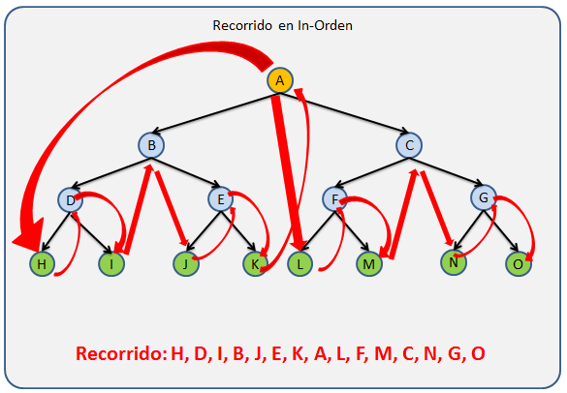
BÚSQUEDAS NO INFORMADAS
Recorrido in-orden: Se recorre en in-orden el primer sub-árbol, luego se recorre la raíz y al final se recorre en in-orden los demás sub-árboles
la Raíz no es el primero elemento en ser impreso pues este recorrido recorre su rama izquierda, luego la raíz del sub-árbol y luego la rama derecha.
La raíz se lee entre los recorridos de los árboles izquierdo y derecho

Slide 21
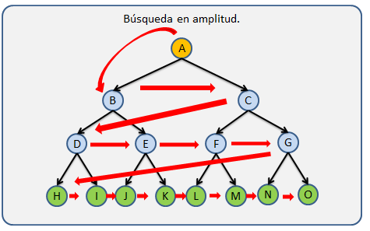
BÚSQUEDAS NO INFORMADAS
Búsqueda en amplitud: la búsqueda se hace nivel por nivel y de izquierda a derecha.
El árbol es recorrido en su totalidad pero esto no siempre es así, ya que el algoritmo se detiene cuando el elemento buscado es encontrado.

Slide 22
EJERCICIOS CON ÁRBOLES BINARIOS
Hacer el método que devuelva el nodo con la info menor del árbol
Hacer el método que borre el nodo con la info mayor del árbol
Hacer el método que imprima el contenido del árbol en in-orden
Hacer el método que imprima el contenido del árbol en pos-orden
Hacer el método que imprima la suma del campo info de los nodos

